Slide 1
영화 티켓 예매 DB 설계
김시온 이찬 원진호

Slide 2
INDEX
00.주제
1.프로젝트 주제
01.요구사항 정의
02.ERD(개념적설계)
03.테이블명세서
04.목표 기능 테스트

Slide 3
1.프로젝트 주제 영화 티켓 예매 DB 설계
프로젝트 설명 및 목표
새로운 DB인 mariaDB를 활용하여 프로젝트 수행
티켓별 총 가격 (join)
좌석수 변동 반영 (트리거)
후기를 통한 영화 별점 구현
비밀글 및 비밀번호 암호화

Slide 4
ERD
Foreign key

Slide 5
테이블 명세서

Slide 6
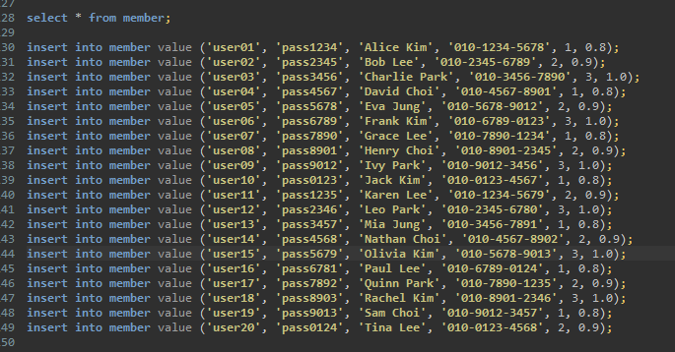
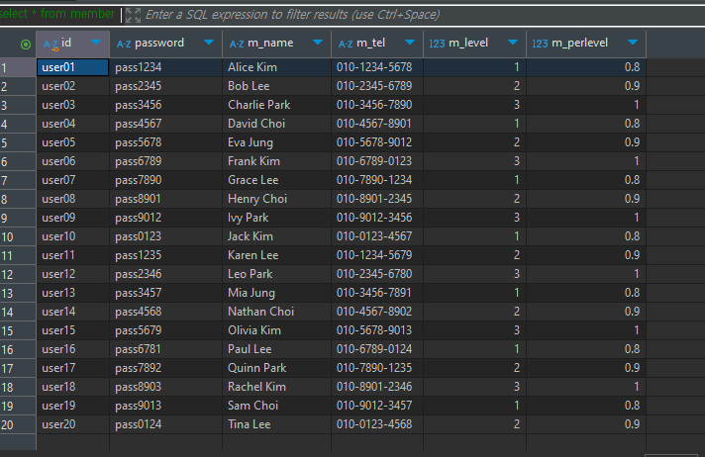
Member 테이블

Slide 7
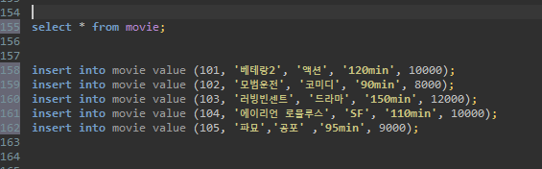
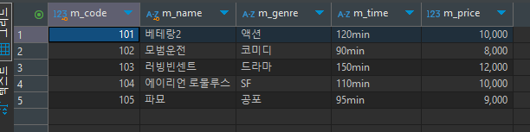
Movie 테이블

Slide 8
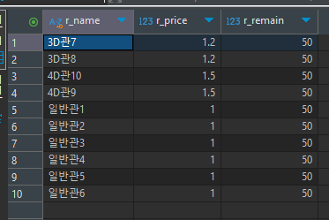
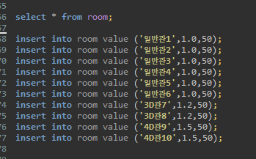
Room 테이블

Slide 9
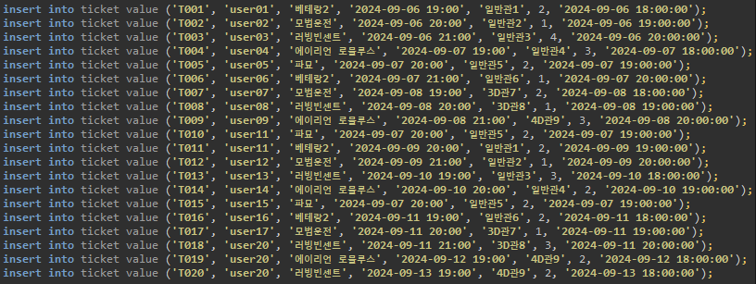
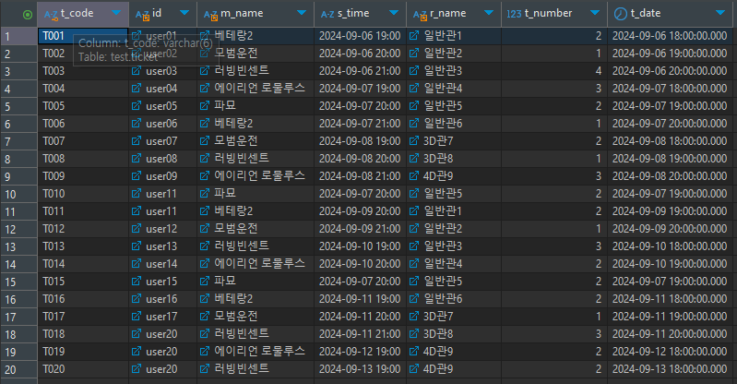
ticket 테이블

Slide 10
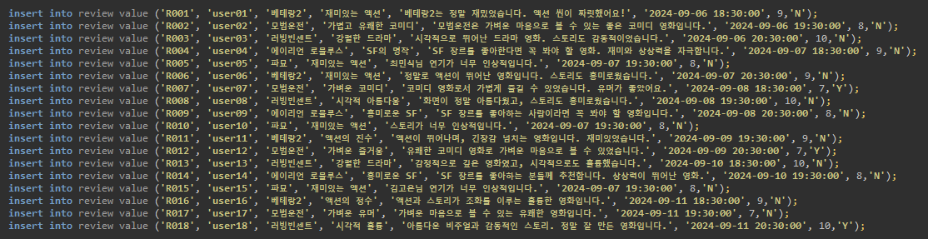
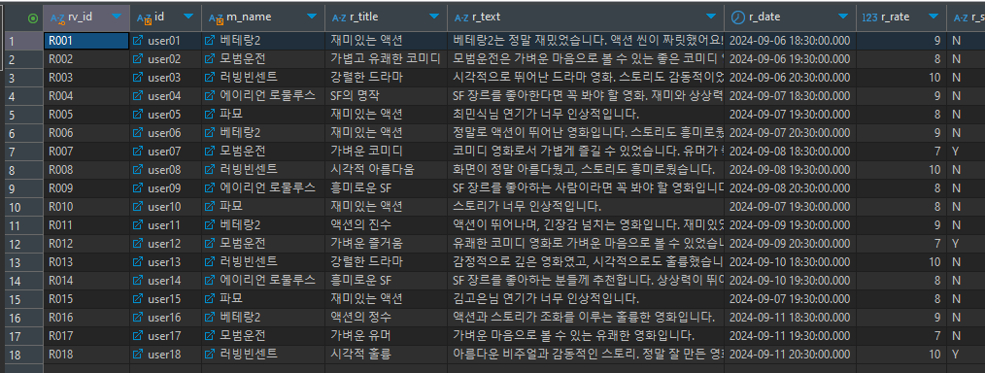
Review 테이블

Slide 11
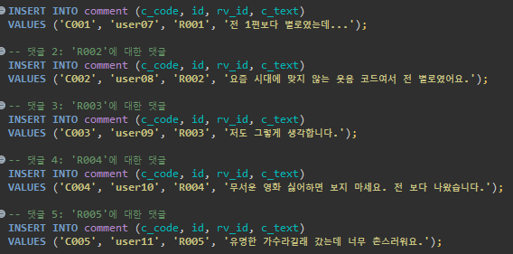
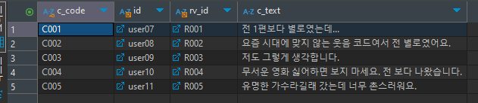
Comment 테이블

Slide 12
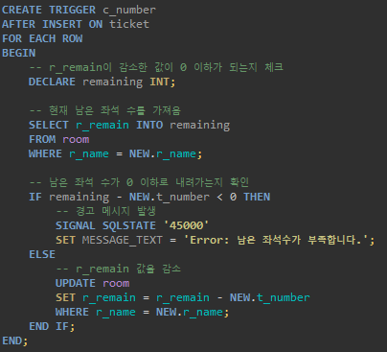
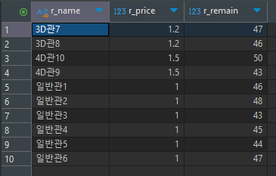
Insert/Update 트리거

Slide 13
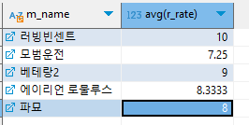
영화 별 평점

Slide 14
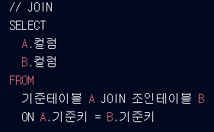
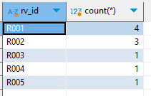
리뷰 별 댓글 수

Slide 15


영화를 안본 사람들의 정보(관리자제외)

Slide 16

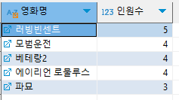
인기 영화 순위

Slide 17
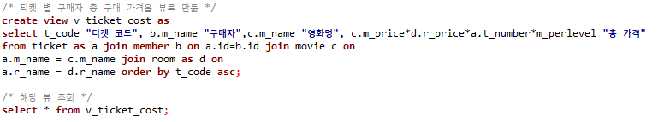
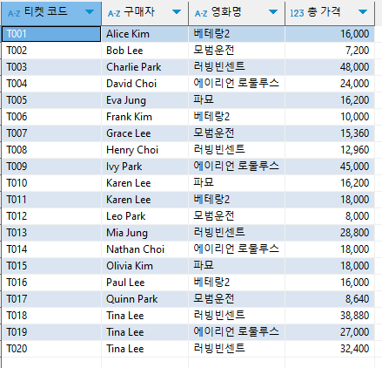
티켓 별 지불해야할 총 가격

Slide 18
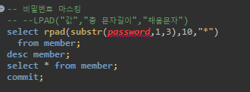
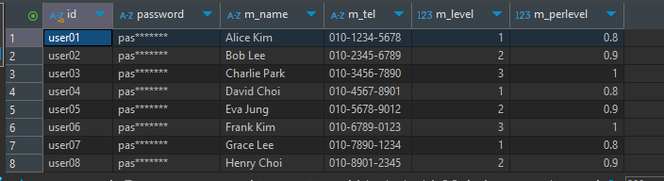
비밀번호 마스킹

Slide 19


Slide 20
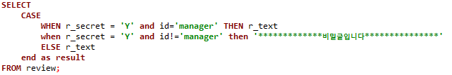
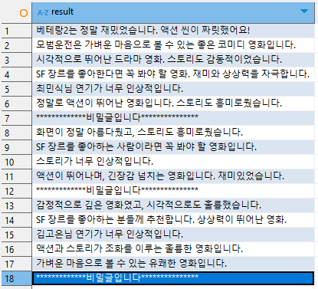
비밀글 조회

Slide 21

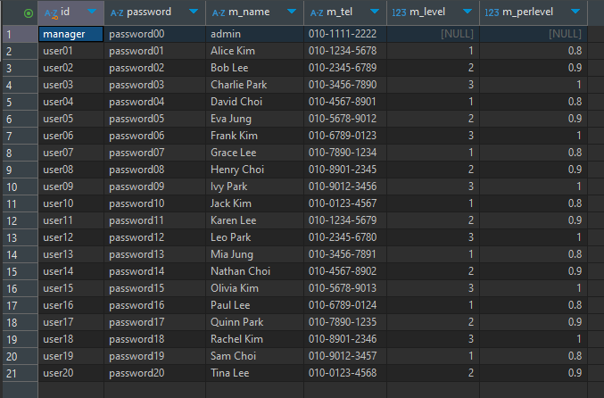

회원정보 수정 전
회원정보 수정 후

